Slide 1

Zoom & MODIFIER

Slide 2
ZOOM

Slide 3
Dans une VUE, Faire un lien vers la route en passant un paramètre
<a href="{{ route('films.show', [$film]) }}">
<img src"{{ $film->image }}">
</a>

Slide 4
Les paramètres dans la route
Dans la page d’accueil, on désire que l’utilisateur puisse cliquer sur un film pour le visionner ou en apprendre d’avantage sur le film (afficher plus d’informations). L’utilisateur pourrait aussi cliquer sur le film pour le modifier.
Tous les films doivent avoir une route. C’est pourquoi nous utiliserons les paramètres.
Avec « binding »
Route::get('/films/{film}/',
[FilmsController::class, 'show'])->name('films.show');

Slide 5
Le contrôleur avec binding
Le contrôleur dispose déjà de la méthode show pour afficher une instance de film.
/**
* Display the specified resource.
*
* @param int $id
* @return \Illuminate\Http\Response
*/
public function show(Film $film)
{
return View('films.show', compact('film'));
}

Slide 6
La vue de zoom
La vue reçoit une instance de film du contrôleur.
@extends('layouts.app')
@section('contenu')
<h1>Page du film {{ $film->nom }}</h1>
@if (isset($film))
<li>{{ $film->nom }}</li>
<li>{{ $film->description }}</li>
@else
<p>Le film n'existe pas</p>
@endif
@endsection

Slide 7
MODIFIER

Slide 8
Dans une VUE, Faire un lien vers la route en passant un paramètre
<a href="{{ route('films.edit', [$film]) }}" class="btn btn-primary">
Editer le film
</a>

Slide 9
Les paramètres dans la route
Dans la page d’accueil, on désire que l’utilisateur puisse cliquer sur un film pour le visionner ou en apprendre d’avantage sur le film (afficher plus d’informations). L’utilisateur pourrait aussi cliquer sur le film pour le modifier.
Tous les films doivent avoir une route. C’est pourquoi nous utiliserons les paramètres.
Méthode 1 : avec variable
Route::get('/films/{id}/modifier/',
[FilmsController::class, 'edit'])->name('films.edit');

Slide 10
Le contrôleur sans binding
/**
* Show the form for editing the specified resource.
*
* @param int $id
* @return \Illuminate\Http\Response
*/
public function edit($id)
{
$film = Film::findOrFail($id);
return View('films.modifier', compact('film'));
}

Slide 11
Le formulaire de modification
<h1 class="text-center">Page de modification du film {{ $film->nom }}</h1>
@if (isset($film))
<div class="container">
<div class="row">
<div class="col-12">
<form method="POST" action="{{route('films.update', [$film->id]) }}">
@csrf
@method('PATCH')
<div class="form-group">
<label for="nomFilm">Nom du film</label>
<input type="text" class="form-control" id="nomFilm" value=""{{ old('nom', $film->nom) }}"" name="nom">
</div>
<div class="form-group">
<label for="anneeProduction">Année de production</label>
<input type="number" class="form-control" id="anneeProduction" value="{{ old('annee', $film->annee) }}" name="annee">
</div>
<div class="form-group">
<label for="description">Description</label>
<input type="text" class="form-control" id="description" value="{{ old('descrciption', $film->description) }}" name="description">
</div>
<button type="submit" class="btn btn-primary">Modifier</button>
</form>
</div>
</div>
</div>

Slide 12
La route pour enregistrer la modification
Route::patch('/films/{id}/modifier',
[FilmsController::class, 'update'])->name('films.update');

Slide 13
Le contrôleur pour enregistrer
public function update(FilmRequest $request, $id)
{
try{
$film = Film::findOrFail($id);
$film->nom = $request->nom;
$film->annee = $request->annee;
$film->description = $request->description;
$film->save();
return redirect()->route('films.index')->with('message', "Modification de " . $film->nom . " réussi!");
}
catch(\Throwable $e){
//Gérer l'erreur
Log::debug($e);
return redirect()->route('films.index')->withErrors(['la modification n\'a pas fonctionné']);
}
return redirect()->route('films.index');
}

Slide 14
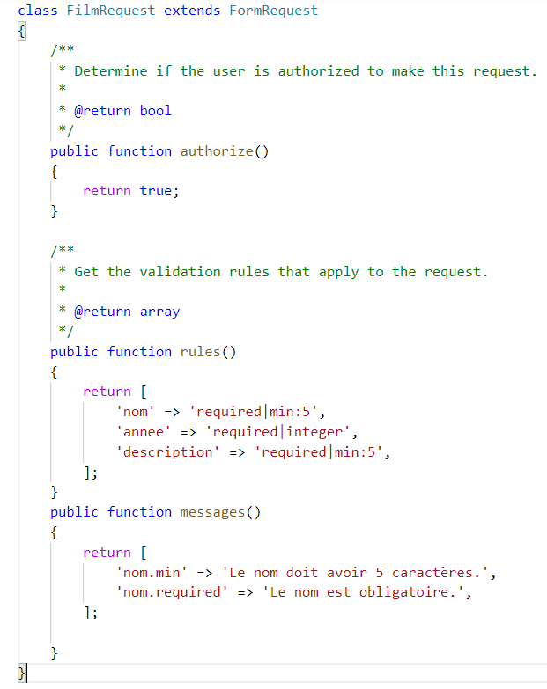
Rappels! Le request

Slide 15
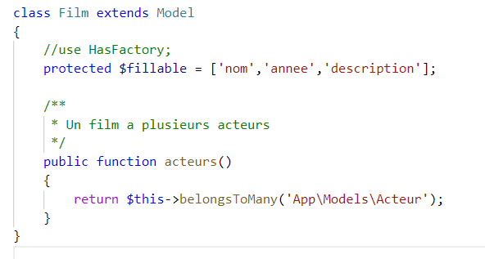
Rappels $fillable

Slide 16
Exercices
Vous devez implanter la méthode Show pour un film et pour un acteur.
Ça doit être beau!
Pour un film, on doit voir tous les acteurs!
Pour un acteurs, on doit voir tous les films!
Vous devez implanter l’édition pour les films et les acteurs.
Nous ne traitons pas encore les jointures.
Votre site ne doit pas avoir de « dead-end ». Ajoutez des boutons retour à la liste des films, la liste des acteurs, à l’accueil, etc.

